Slide 1


Cine Recensore
Una Web Application intuitiva per gli amanti del cinema che consente di registrare, cercare, valutare film e recensioni

Slide 2



Membri Del Team
Nicolo’ Ferri
Niccolo’ Cairone
Salvatore Parisi

Slide 3

Che Cos’è?
Una Web Application con tre livelli di accesso :
Amministratore
Utente registrato
Utente non registrato
Progettata per la gestione e la condivisione di recensioni di film. Gli amministratori hanno il controllo completo, gli utenti registrati possono visualizzare, commentare e valutare i film, mentre gli utenti non registrati possono solo accedere alla visualizzazione dei contenuti

Slide 4
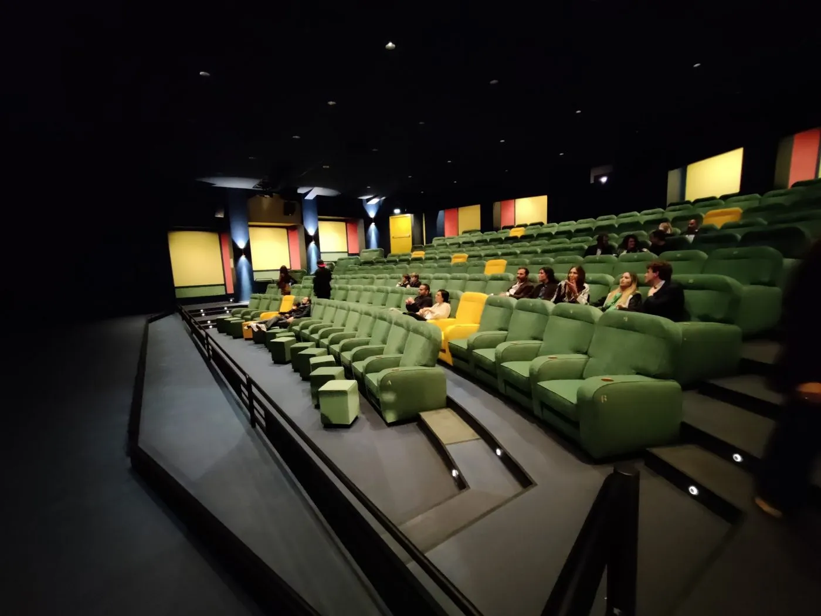
Pubblico Target dell'Applicazione
Appassionati di Cinema: L'applicazione è pensata per gli amanti del cinema che desiderano condividere le proprie opinioni e scoprire nuovi film.
Critici Cinematografici: Gli esperti del settore possono utilizzare l'applicazione per scrivere recensioni dettagliate e partecipare a discussioni approfondite.
Gestori di Cinema: L'applicazione offre un'opportunità di coinvolgere il pubblico e raccogliere feedback.
Utenti Occasionali: Anche chi non è un appassionato di cinema può usufruire dell'applicazione per cercare recensioni o valutazioni di film prima di vederli.
Tutti Coloro che Amano il Cinema: L'applicazione è progettata per essere accessibile a un vasto pubblico e per arricchire l'esperienza cinematografica di tutti.

Slide 5
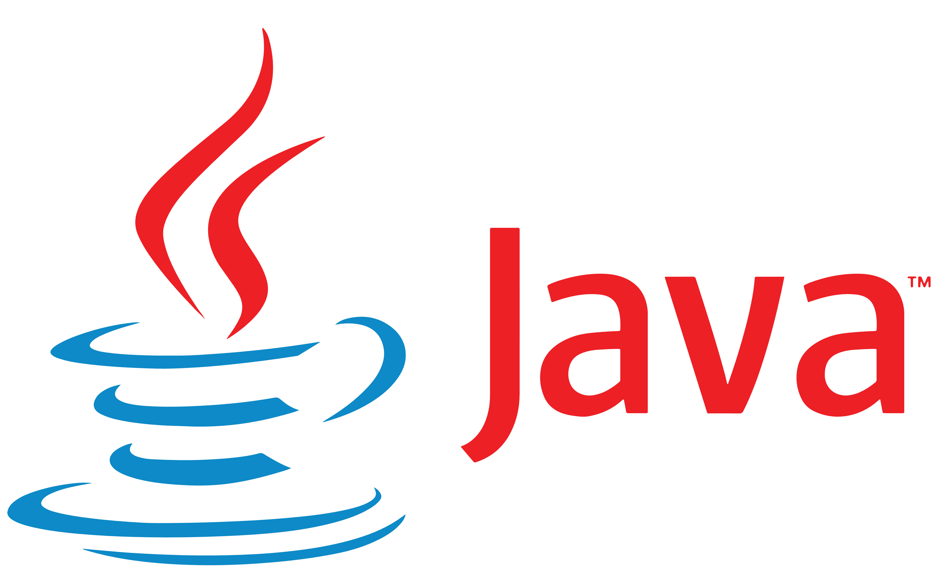


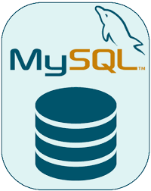


Strumenti di Lavoro
Abbiamo sviluppato la nostra soluzione utilizzando Java e MySQL, con l'ausilio degli ambienti di sviluppo IntelliJ IDEA e DBeaver per garantire un'implementazione solida e affidabile.

Slide 6
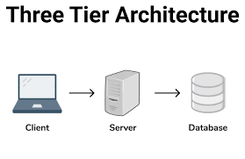

Metodologia Three-Tier
Cos'è?
La metodologia three-tier divide un'applicazione in tre parti principali: ciò che vediamo, come funziona e dove sono conservati i dati.
I Tre Tier
Facciata: È ciò che vediamo e con cui interagiamo (Client).
Cervello: Contiene le regole e la logica dell'applicazione (Server).
Archivio: Conserva i dati dell'applicazione (Database).
Come Funziona?
Gli utenti comunicano con la Facciata (Client).
La Facciata si rivolge al Cervello (Server) per eseguire operazioni.
Il Cervello può accedere o modificare i dati nell'Archivio (Database).
Perché È Utile?
Migliora la struttura e la gestibilità delle applicazioni.
Cambiamenti in uno dei tier non influiscono sugli altri.
Contribuisce a migliorare la sicurezza e le prestazioni.

Slide 7
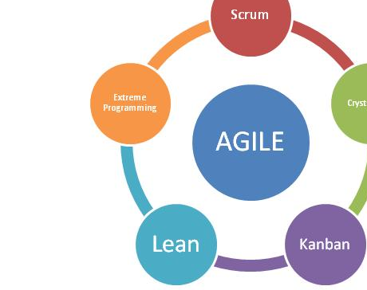
Metodologie di lavoro
Per il nostro processo collaborativo, abbiamo abbracciato un approccio Agile. Questo ci consente di apportare rapidamente miglioramenti al software attraverso piccole iterazioni, con l'obiettivo primario di accrescere la soddisfazione del cliente. Abbiamo potenziato la nostra comunicazione e la gestione del progetto utilizzando strumenti come Trello, Discord e GitHub

Slide 8
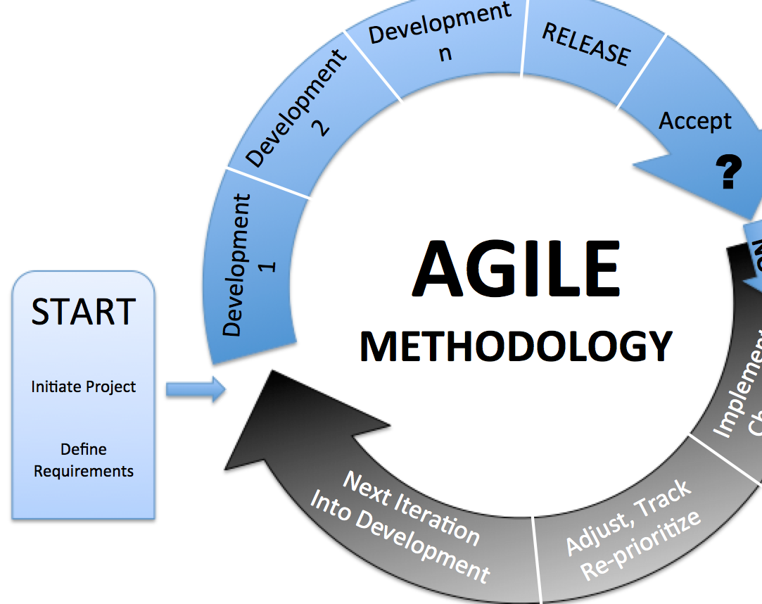
Agile
Collaborazione e comunicazione: L'agile promuove una comunicazione aperta e collaborativa tra tutti i membri del team, inclusi sviluppatori, clienti e stakeholder.
Consegne incrementali: Gli sviluppatori lavorano su piccoli pezzi di funzionalità alla volta, consegnando risultati parziali ma funzionanti in brevi intervalli di tempo noti come "sprint" o "iterazioni".
Adattamento continuo: Gli approcci agili favoriscono il cambiamento e l'adattamento alle esigenze in evoluzione. I requisiti possono essere modificati a metà del progetto senza una pianificazione estremamente rigida.
Feedback tempestivo: Gli stakeholder e i clienti sono coinvolti in modo attivo e regolare, fornendo feedback che guida lo sviluppo e assicura che il prodotto risponda alle aspettative.
Auto-organizzazione dei team: Gli sviluppatori e i membri del team prendono decisioni in modo autonomo, il che promuove la responsabilità e l'efficienza.

Slide 9
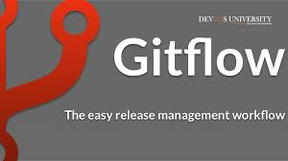

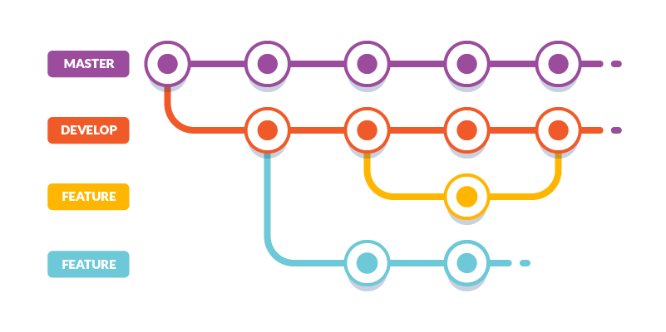

GitHub è un sito web che aiuta le persone a lavorare insieme su progetti software. GitFlow, invece, è una sorta di 'manuale’ che gestisce l’organizzazione del lavoro su questi progetti. Invece di fare tutto su un'unica versione del software, separa il lavoro in diverse parti chiamate 'branch’. Ci sono branch principali come 'master' e 'develop', rami per nuove funzionalità, rami per le versioni e rami per risolvere problemi urgenti. Questo sistema aiuta a mantenere tutto organizzato e a lavorare in modo più efficiente

Slide 10
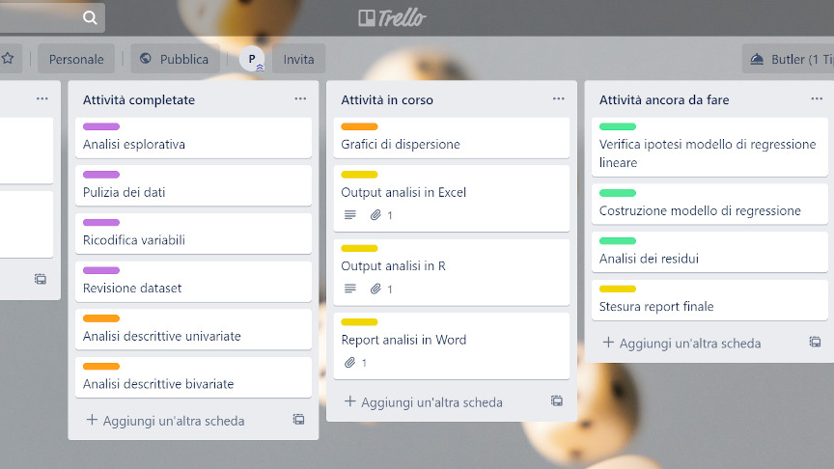
Strumento visivo per la gestione del lavoro
Trello è una grande bacheca virtuale dove possiamo appuntare i nostri compiti e attività.
Ogni compito è come una carta con un elenco di cose da fare.
Le carte possono essere spostate da una parte all'altra della bacheca, da 'Da Fare' a 'In Corso' e infine a 'Fatto', quando abbiamo finito.
È un modo facile e visuale per organizzare il nostro lavoro e tenere traccia di ciò che dobbiamo fare

Slide 11
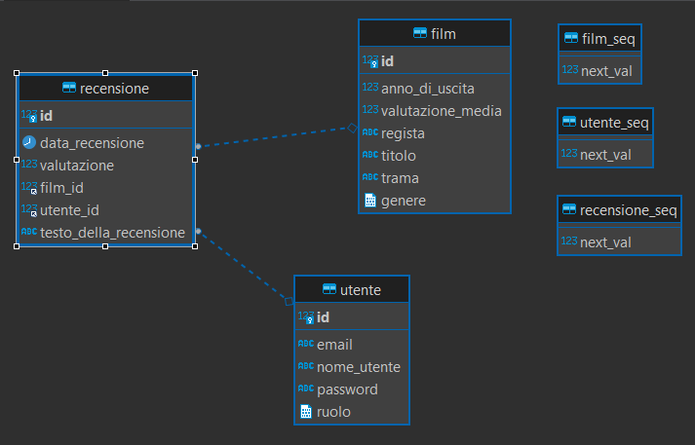
Diagramma E-R ( Entità Relazionale )
Fornisce una visualizzazione chiara e concettuale della struttura di un database, aiutando a identificare le entità coinvolte, le loro interazioni e i dettagli di ciascuna entità, il che facilita la progettazione e la comprensione dei database relazionali

Slide 12
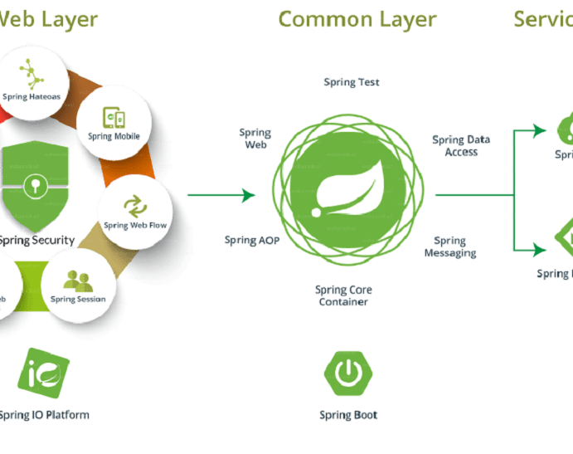
Spring
Spring Boot :
Spring Boot è un framework Spring di sviluppo Java che semplifica la creazione di applicazioni.
Serve a rendere il processo di sviluppo più veloce ed efficiente, fornendo configurazioni predefinite e strumenti per gestire molte complesse operazioni comuni.
È ideale per sviluppare applicazioni web, servizi RESTful e microservizi.
Spring Web:
Spring Web è un modulo del framework Spring che si concentra sulla creazione di applicazioni web.
Serve a gestire richieste HTTP, generare pagine web dinamiche e creare servizi web.
Offre funzionalità per la gestione di URL, interfacce utente e controller web.
Spring JPA:
Spring JPA è un modulo del framework Spring che semplifica l'accesso ai database relazionali.
Serve a connettersi a un database, eseguire operazioni di lettura e scrittura e mappare dati da oggetti Java a tabelle di database.
È molto utile per la creazione di applicazioni che richiedono una persistenza dei dati robusta e gestibile.
In sintesi, Spring Boot semplifica lo sviluppo di applicazioni Java, Spring Web si concentra sull'aspetto web delle applicazioni, e Spring JPA semplifica l'accesso e la gestione dei dati nei database relazionali. Questi tre componenti possono essere combinati per creare applicazioni web sofisticate e altamente performanti.

Slide 13


